Slide 1
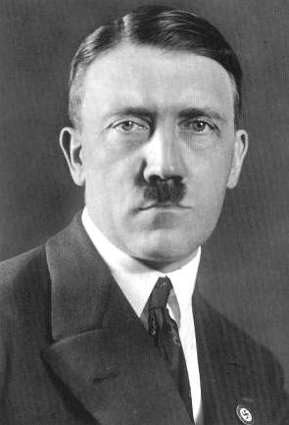
Адольф Гитлер
Пока я руковожу партией, она не будет дискуссионным клубом для безродных литераторов и салонных большевиков.
Адольф Гитлер
Подготовил:
Ученик 10 класса
Черкасской ООШ
Карман Виталий

Slide 2
План
Происхождение Гитлера;
Юность;
Участие в Первой Мировой Войне;
Начало политической карьеры;
Адольф Гитлер как лидер партии;
Фюрер-канцлер-А.Гитлер;
Германия при правлении Гитлера;
Гитлеровская доктрина;
Возрождение Германии;
Начало Второй Мировой Войны;
Покушение на Гитлера;
Смерть Гитлера;

Slide 3
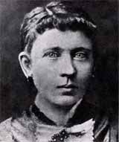
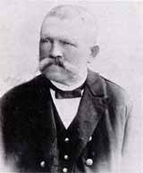
Происхождение Гитлера
Адольф Гитлер родился 20 апреля 1889 в небольшом городке Браунау на реке Инн, на границе Австрии и германии. Его родителями были 52-летний австрийский таможенный служащий Алоис Шикльгрубер и 20-летняя крестьянка Клара Пёльцль. Обе ветви его семьи были родом из Вальдфиртеля (нижняя Австрия), отдаленного холмистого района, где занимались тяжелым трудом общины мелких крестьян.

Slide 4
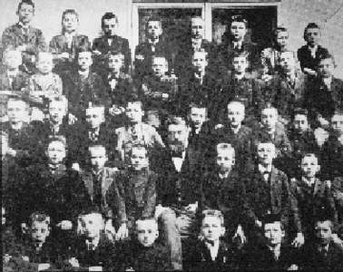
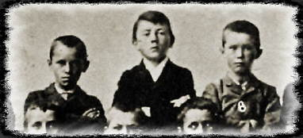
Юность
В средней школе его успехи были весьма заурядными. "Я учил то, что мне нравилось, - писал он позднее. - И прежде всего то, что могло бы, как мне казалось, пригодиться мне в будущем как художнику”. В 16 лет Адольф бросил школу. В течение двух лет он ничем не занимался. У него на всю жизнь выработалось презрение к образованным людям

Slide 5
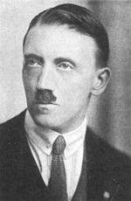
Участие в Первой Мировой Войне
1 августа 1914 года началась Первая мировая война. Гитлера обрадовало известие о войне. Он немедленно подал заявление Людвигу III, чтобы получить разрешение служить в Баварской армии. Уже на следующий день ему предложили явиться в любой баварский полк.
В октябре 1914 года был отправлен на Западный фронт и 29 октября участвовал в битве на Изере, а с 30 октября по 24 ноября — под Ипром.

Slide 6
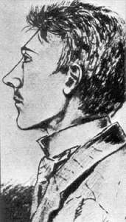
1 ноября 1914 года присвоено звание ефрейтора. 9 ноября переведён связным в штаб полка. С 25 ноября по 13 декабря участвовал в позиционной войне во Фландрии. 2 декабря 1914 года награждён Железным крестом второй степени. С 14 по 24 декабря участвовал в битве во Французской Фландрии, а с 25 декабря 1914 по 9 марта 1915 года — в позиционных боях во Французской Фландрии.
В 1917 году — весенняя битва под Аррасом. Участвовал в боях в Артуа, Фландрии, в Верхнем Эльзасе. 17 сентября 1917 года награждён Крестом с мечами за боевые заслуги III степени.

Slide 7
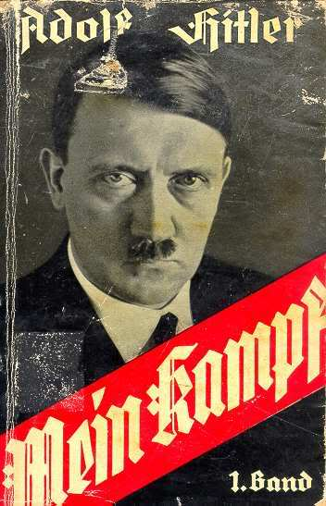
Начало политической карьеры
После унизительного для Германии поражения в войне, Гитлер вернулся в Мюнхен. Взбешенный революцией в Германии и подъемом Веймарской республики, он обратился к политической деятельности, чтобы одновременно противостоять и Версальскому договору 1919, и новой германской демократии.
В 1926 году был основан гитлерюгенд, учреждено высшее руководство СА, началось завоевание «красного Берлина» Геббельсом. Тем временем Гитлер искал поддержку на общегерманском уровне. Ему удалось завоевать доверие части генералитета, а также установить контакты с промышленными магнатами. В это же время Гитлер написал свой труд «Моя борьба».

Slide 8
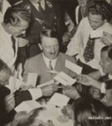
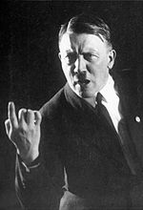
Адольф Гитлер как лидер партии
К 1930 Гитлер стал бесспорным лидером националистического движения. В партийную казну потекли средства от богатых рейнландских промышленников, которые увидели в Гитлере надежную гарантию от надоевших профсоюзов и коммунистов.

Slide 9
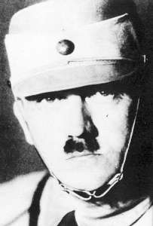
Фюрер-канцлер-А.Гитлер
После смерти Гинденбурга 2 августа 1934 Гитлер присвоил себе звание фюрера и канцлера, отменив пост рейхспрезидента. Все без исключения армейские офицеры обязаны были присягнуть на верность, но не конституции, а лично Адольфу Гитлеру.
Воля Фюрера – вот наша конституция.
Ханс Франк
У меня нет совести! Мою совесть зовут Адольф Гитлер!
Герман Геринг

Slide 10
Германия при правлении Гитлера
Германия превратилась в один сплошной тюремный лагерь. Агенты гестапо врывались в дома среди ночи. Некоторые арестованные исчезали навсегда, многих бросали в подвалы, где подвергали избиениям и пыткам, чтобы вырвать признания.

Slide 11
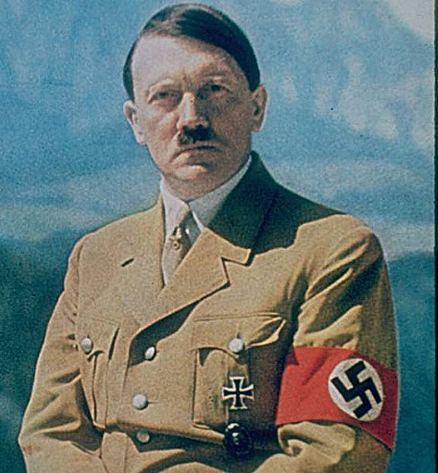
Гитлеровская доктрина
Мир – это борьба слабых и сильных рас; отбор самых приспособленных;
Необходимость снова сделать Германию сильной и избавиться от евреев;
Стремление к расширению «жизненного пространства».

Slide 12
Возрождение Германии
Упрочив с помощью террора свое положение внутри страны, Гитлер принялся за возрождение былой германской мощи в Европе, приступив к осуществлению намеченных в «Моей борьбе" целей.

Slide 13
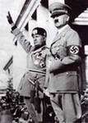
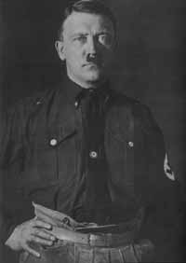
Начало Второй Мировой Войны
Следующей жертвой Гитлер избрал Польшу. Теперь он претендовал на Польский коридор и Данциг, потерю которых связывал с Версальским договором. Западные державы, в ответ на обращение Польши, гарантировали ей сохранение независимости.

Slide 14
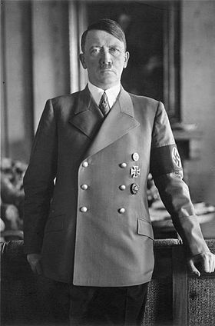
Разгромив в течение сентября Польшу, Германия в апреле-мае 1940 г. оккупировала Норвегию, Данию, Голландию, Люксембург и Бельгию и прорвала фронт во Франции. В июне силы вермахта заняли Париж и Франция капитулировала. Весной 1941 г. Германия под руководством Гитлера захватывает Грецию и Югославию

Slide 15
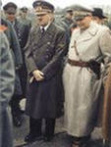
Покушение на Гитлера
Первое неудачное покушение на Гитлера произошло 8 ноября 1939 года в мюнхенской пивной «Бюргерброй», где он каждый год выступал перед ветеранами Национал-социалистической рабочей партии Германии. Столяр Иоганн Георг Эльзер вмонтировал самодельное взрывное устройство с часовым механизмом в колонну, перед которой обычно устанавливали трибуну для вождя. В результате взрыва 8 человек было убито и 63 ранено. Однако Гитлера среди пострадавших не оказалось. Фюрер, ограничившись на этот раз кратким приветствием в адрес собравшихся, покинул зал за семь минут до взрыва, так как ему нужно было возвращаться в Берлин.

Slide 16
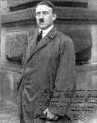
В 1944 году против Гитлера был организован заговор 20 июля, целью которого было его физическое устранение и заключение мира с наступающими союзными войсками.
При взрыве бомбы, погибли 4 человека. Гитлер остался жив. После покушения он был не в состоянии находиться целый день на ногах, так как из ног было извлечено более 100 осколков. Кроме этого, у него был вывих правой руки, волосы на затылке опалены и повреждены барабанные перепонки. На правое ухо временно оглох.
Он приказал превратить казнь заговорщиков в унизительные мучения, заснять фильм и сфотографировать. Впоследствии сам лично смотрел этот фильм.

Slide 17
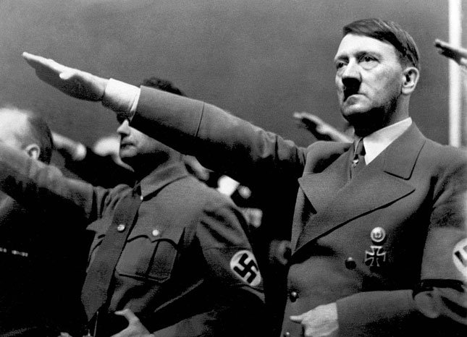
Смерть Гитлера
Нет никаких сомнений в том, что Гитлер застрелился
По показаниям свидетелей, допрошенных как советскими органами контрразведки, так и соответствующими службами союзников, 30 апреля 1945 г. в окружённом советскими войсками Берлине Гитлер вместе со своей женой Евой Браун покончил жизнь самоубийством, предварительно умертвив любимую собаку Блонди.

Slide 18
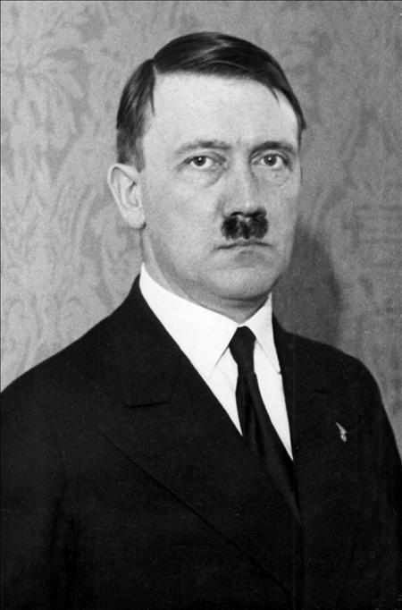
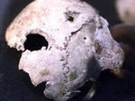
В советской историографии утвердилась точка зрения, что Гитлер принял яд (цианистый калий, как и большинство покончивших с собой нацистов), однако, по свидетельствам очевидцев, он застрелился. Существует также версия, согласно которой Гитлер, взяв в рот и раскусив ампулу с ядом, одновременно выстрелил в себя из пистолета (применив, таким образом, оба орудия смерти).

Slide 19
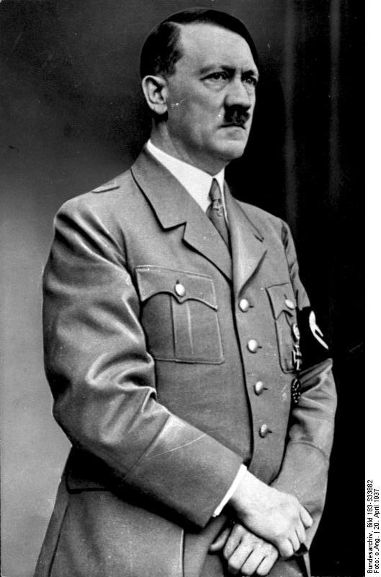
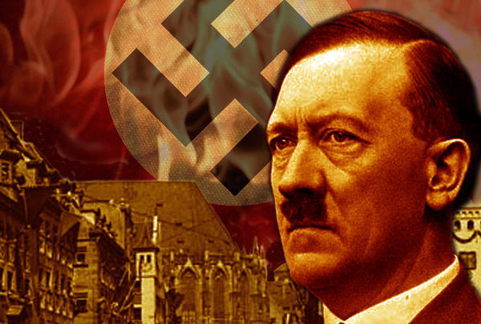
Спасибо за внимание!

Slide 20
Использованная литература
http://ru.wikipedia.org/wiki/%D0%9D%D0%BE%D0%B2%D1%8B%D0%B9_%D0%B3%D0%BE%D0%B4
http://images.yandex.ru/
www.historyfoundation.ru
www.politforums
http://ru.factografia.com/wiki/Гитлер,_Адольф
http://tululu.org/b13144/

